Slide 1
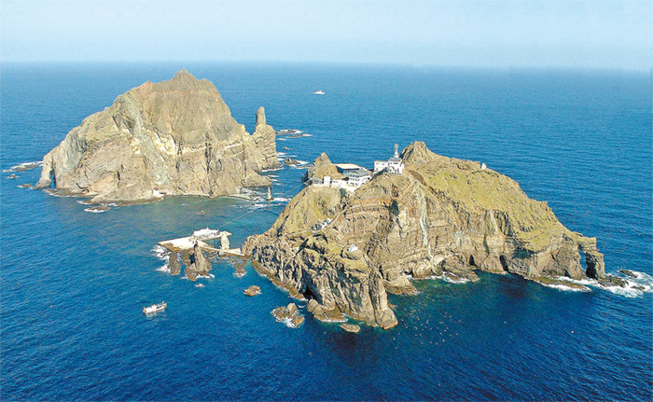
일본 외무성에서 주장하는
‘이승만 라인(평화선)’과
독도 불법 점거와
이에 대한 한국측의 반박
21902542 영어영문 - 배유미

Slide 2
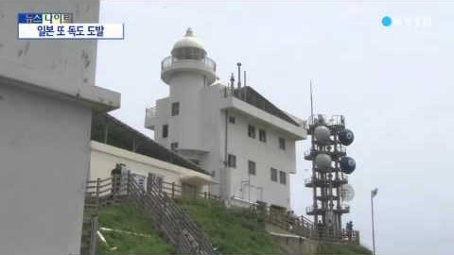

Slide 3
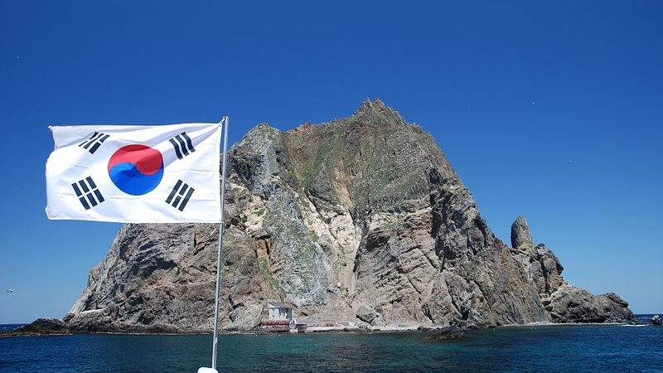
일본 측 주장
출처_일본 외무성

Slide 4
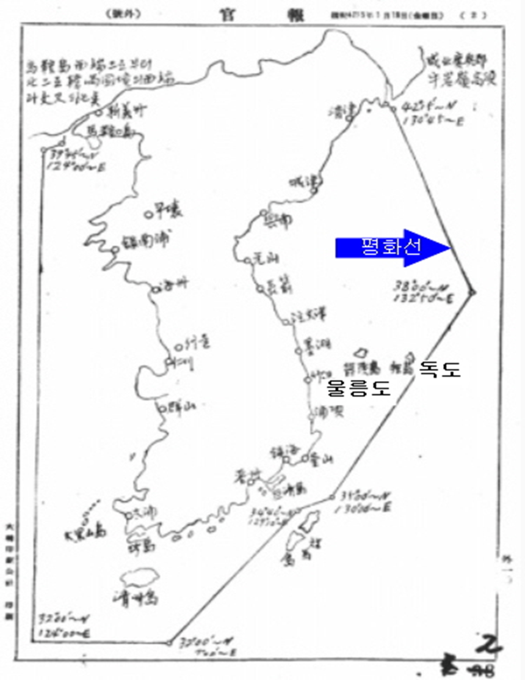
일본 측의 주장
‘이승만 라인’을
국제법에 반해 일방적으로
독도를 불법점검
01

Slide 5
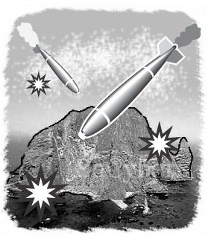
일본 측의 주장
2
1952년 ‘대일평화조약’ 후,
1952년 10월까지 미군이
독도를 일본 영토로 간주해
폭격연습장으로 사용

Slide 6
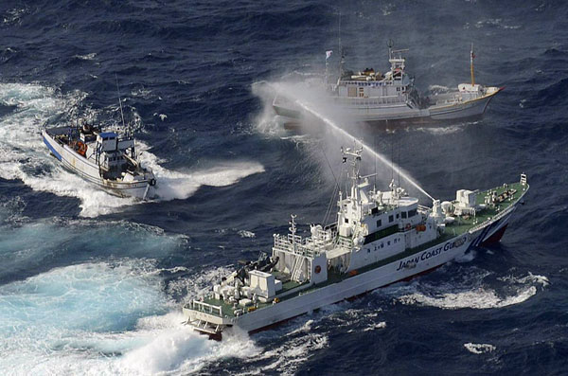
일본 측의 주장
1954년 8월 다케시마
주변을 항해 중인
해상보안청 순시선이
한국 연안경비대로부터
총격을 받았음.
3

Slide 7
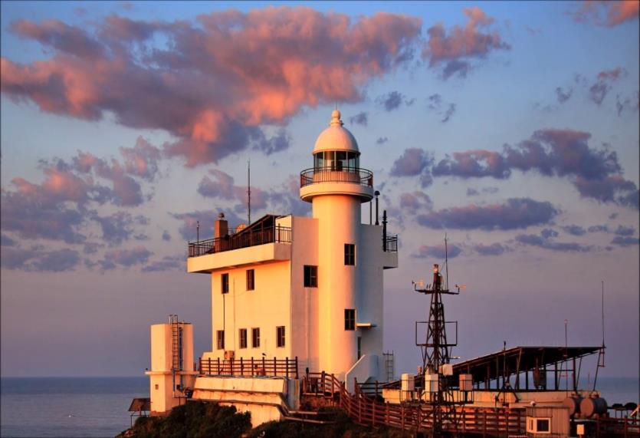
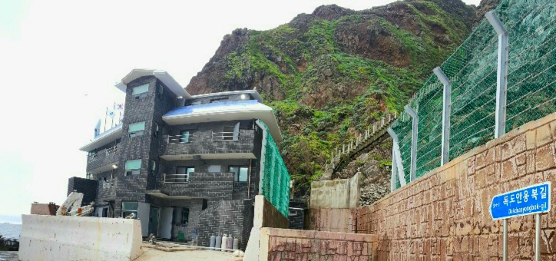
일본 측의 주장
한국측은 지금까지
경비대원을 상주시키며
숙사 및 감시소, 등대,
접안실 등을 구축함.
4

Slide 8
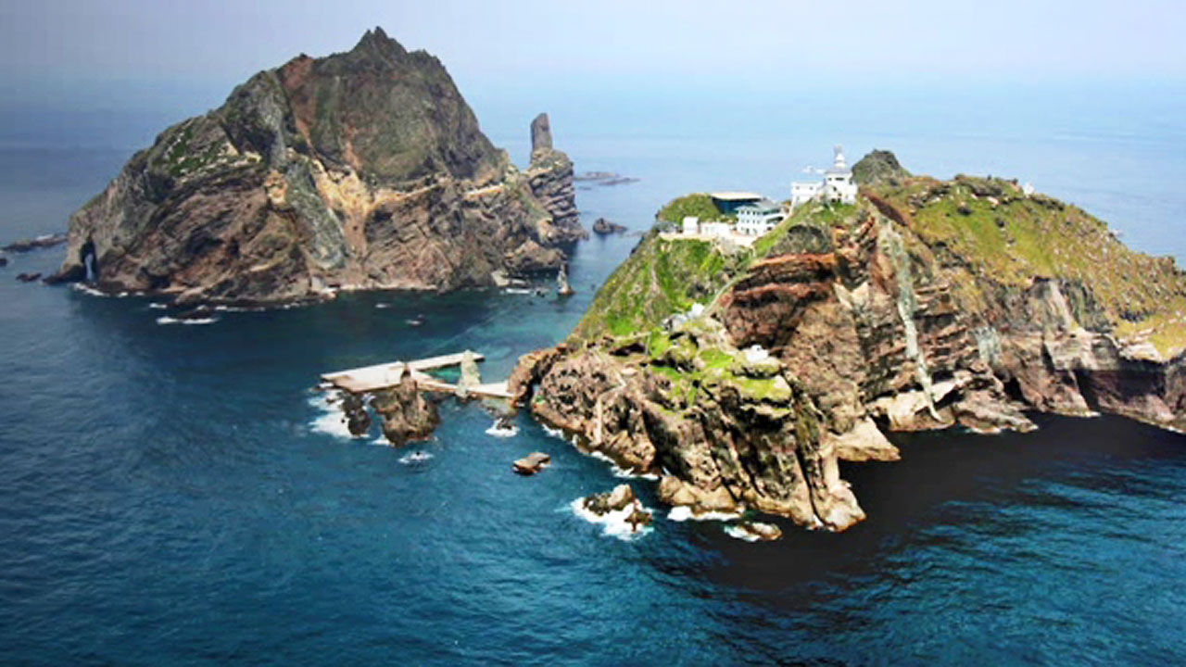
일본 측의 주장
한국의 다케시마 점거는
국제법상 아무런 근거 없이 행해지는 것. 이런 행위는 영유권을 둘러싼 일본의 입장에서 용임 될 수 없음.
5

Slide 9
한국 측 반박

Slide 10
일본 측의 주장
‘이승만 라인’을
국제법에 반해 일방적으로
독도를 불법점검
01

Slide 11
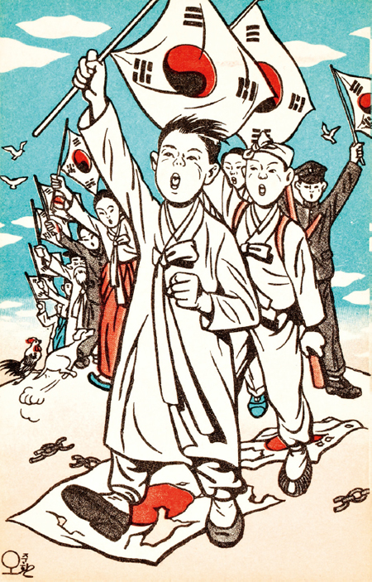
한국 측의 반박
일본은 대한민국
정부 수립을 1948년으로 인정.
따라서 1952년 ‘해양주권 선언’
한 시점은 주권행위가 가능한
독립 국가임을 인정하는 것임.
1-1

Slide 12
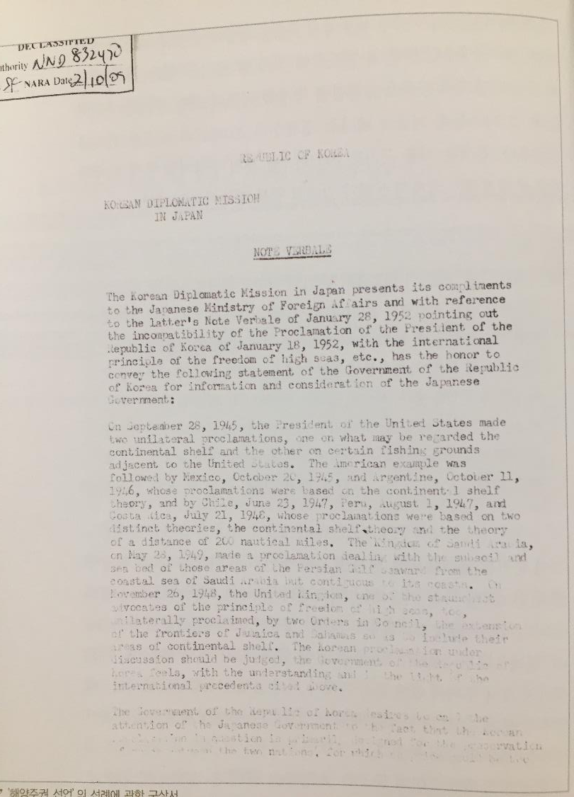
한국 측의 반박
1-2
트루먼 선언을 토대로
아르헨티나, 파나마, 칠레, 페루, 온두라스 등의 나라에서 ‘해양주권 선언’을 함. 이를 근거로 일본에 전달함.

Slide 13
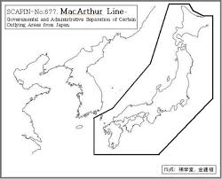
한국 측의 반박
1-3
‘평화선’은
일본 어선의
불법어로활동을
막기 위해 설정한 것. 또한 한국의 독도
영유권을 지키기
위한 범위였음.

Slide 14
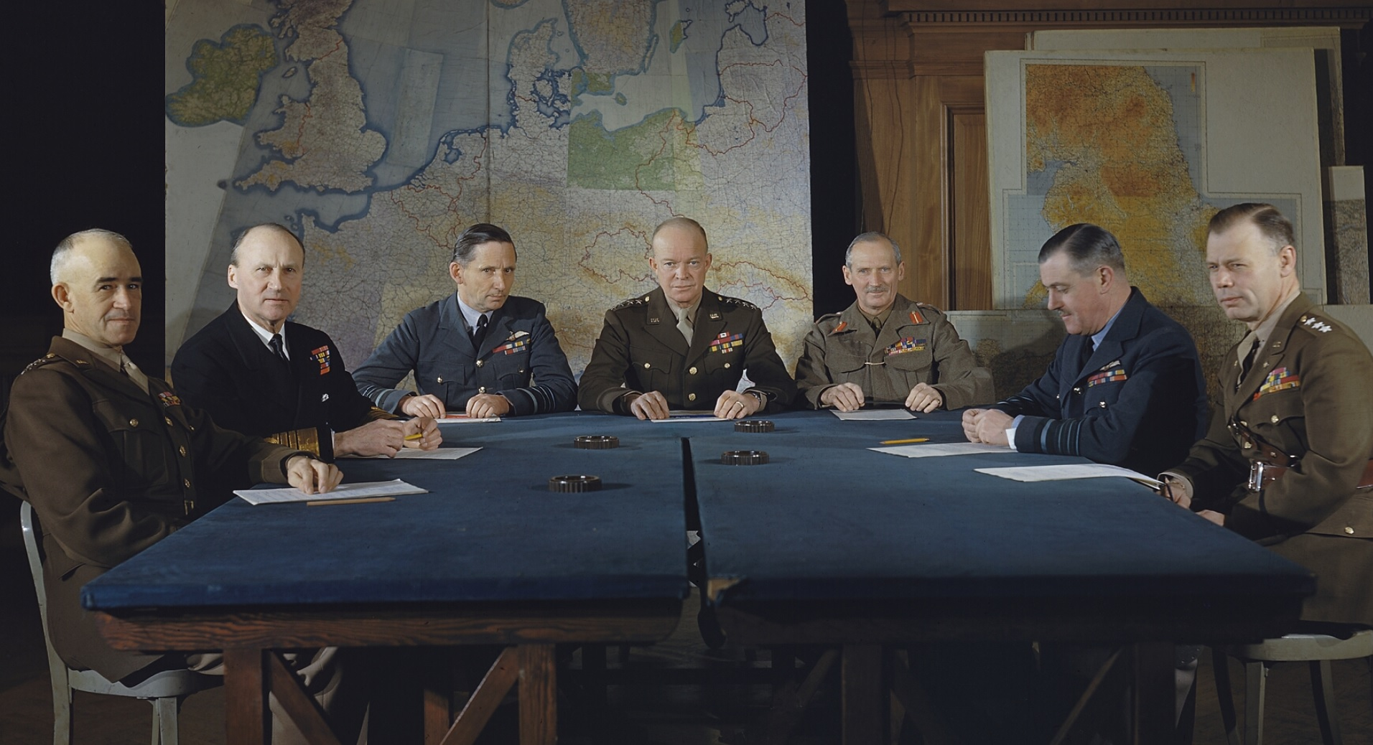
한국 측의 반박
1-4
연합국 총사령부는
한국에 대해 별다른
조치를 취하지 않았음.

